Slide 1
Кыргызская республика

Slide 2
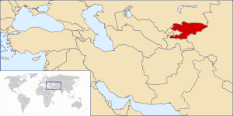

Slide 3
Дата независимости | 31 августа1991 года (от СССР)
Официальные языки | кыргызский (государственный), русский (официальный)^{[2][3]}
Столица | Бишкек
Крупнейший город | Бишкек, Ош
Форма правления | Парламентско-президентская республика
Президент ^{[4]} Премьер-министр Спикер ЖогоркуКенеш | АлмазбекАтамбаев ^{[4]} АлмазбекАтамбаев^{[5]} АхматбекКелдибеков^{[6]}
Территория • Всего • % водной поверхн. | 86-я в мире 198 500 км² 3,6
Население • Оценка (2009) • Плотность | 5 522 400^{[7]} чел. (110-е) 27 чел./км²

Slide 4
ВВП • Итого (2008) • На душу населения | 5 млрд.^{[8]} $ (135-й) 1000^{[8]} $
Этнохороним | кыргыз
Валюта | кыргызский сом (KGS, код 417)
Интернет-домен | .kg
Телефонный код | +996
Часовые пояса | UTC +6

Slide 5
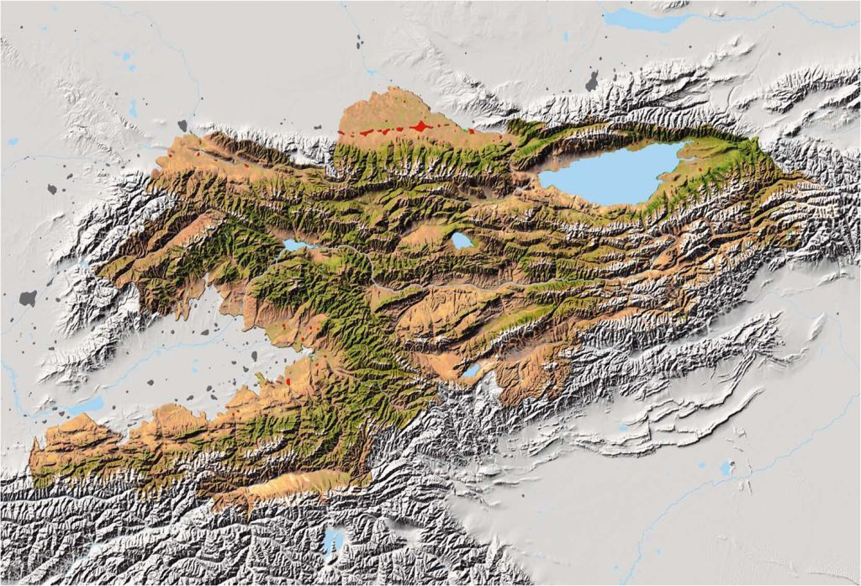

Slide 6
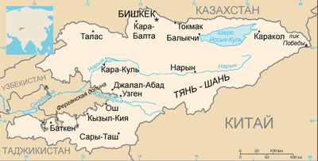

Slide 7
НЕЗАВИСИМЫЙ Кыргызстан 31 августа 1991 года в ходе распада СССР провозглашена независимость Кыргызстана. 20.03.1992 года — установление дипломатических отношений с Российской Федерацией. Входит в СНГ, ООН, а также ОДКБ и ШОС. 5 мая1993 принята первая конституция Киргизской Республики как независимого суверенного государства, изменено официальное название страны: Кыргызская Республика вместо Республика Кыргызстан. 10 мая 1993 в Киргизии введена собственная национальная валюта — сом. 1999 и 2000 — попытки боевиков Исламского движения Узбекистана прорваться на территорию Киргизии (нынешняя Баткенская область), так называемые Баткенские события. Отряды боевиков удалось разбить.

Slide 8
16—18 марта2002 — столкновения между населением и правоохранительными органами в Аксыйском районе. Население выступило в защиту осуждённого депутата парламента Азимбека Бекназарова, а также требовало отказаться от ратификации соглашения 1999 года о киргизско-китайской государственной границе.Оппозиция организовала в ряде районов страны и в Бишкеке многочисленные акции протеста. В столкновениях с милицией пятеро жителей Аксыйского района погибли и несколько десятков получили ранения.Кризис в Аксы привёл к отставке премьер-министра КурманбекаБакиева и правительства. 24 марта2005 — Революция тюльпанов — острый кризис власти обнаруживается после очередных парламентских выборов, когда сообщения о подтасовке результатов вызывают гнев жителей относительно бедных южных областей (преимущественно Джалал-Абадской и Ошской). Собираются многотысячные митинги под знамёнами и лозунгами различных партий, включая молодёжные «КелКел» и «Бирге». Демонстранты захватывают здания областных администраций, проходят стычки с ОМОНом. Исходом восстания становится захват демонстрантами власти в Бишкеке и свержение режима Аскара Акаева, после чего происходят погромы и многочисленные грабежи магазинов и торговых центров. К власти приходит оппозиция во главе с Курманбеком Бакиевым.

Slide 9
Государственное устройство Киргизской Республики определяется Конституцией, которая была принята 27 июня2010 года. Новая Конституция определяет государственную форму правления Киргизии как парламентскую республику. Парламент и Премьер-министр имеют значительно больше власти и полномочий, нежели Президент. Парламент Республики — ЖогоркуКенеш (кирг.Жогорку Кенеш) имеет приоритет решения и определения самых важных решений и политики государства, является однопалатным, и состоит из 120 депутатов, избираемых сроком на пять лет по партийным спискам. Выборы нового парламента по новой Конституции прошли 10 октября 2010 г. Депутаты прошлого созыва были распущены 7 апреля, после государственного переворота. Президент избирается всенародным голосованием сроком на 6 лет, без права переизбрания на второй срок. Одно и то же лицо не может быть избрано Президентом дважды. На 30 октября2011 года в Киргизии назначены президентские выборы^{[11]}. Президент Роза Отунбаева сложит свои полномочия 31 декабря 2011 года. Глава правительства — премьер-министр, назначается парламентом по представлению парламентской фракции большинства (депутатов от политической партии, получившей более 50 процентов мандатов).

Slide 10
Киргизия не имеет выхода к морю. Более трёх четвертей территории Киргизии занимают горы. Пик Победы, высотой 7439 м — наивысшая точка страны (самый северный семитысячник на земле \со стороны Китая Пик Победы называется гора Томур\). Территория Киргизии расположена в пределах двух горных систем. Северо-восточная её часть, бо́льшая по площади, лежит в пределах Тянь-Шаня, юго-западная — в пределах Памиро-Алая. Государственные границы Киргизии проходят главным образом по гребням горных хребтов. Лишь на севере и юго-западе, в густонаселённых Чуйской и Ферганской долинах, — по подножиям гор и предгорным равнинам.

Slide 11
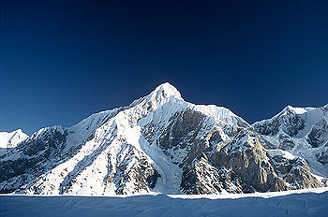

Slide 12
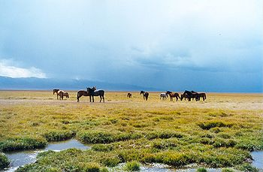

Slide 13
Российское участие в киргизской экономике
Самые крупные проекты в Кыргызстане ведут РАО «ЕЭС» (поставки электроэнергии, строительство, реконструкция и модернизация тепло- и гидроэлектростанций) и «Газпром» (в уплату долгов Кыргызстана перед Россией ему был передан в управление государственный пакет крупнейшей нефтегазовой компании страны «Кыргызнефтегаз», добывшей в 2004 68,6 тысячи тонн нефти и 28,3 млн кубометров газа).
Россия получила в уплату долгов Киргизии в своё управление пакеты акций нескольких оборонных предприятий — оборонной корпорации «Дастан» и АО «Айнур».
Россия и Киргизия совместно управляют Кара-Балтинским горнорудным комбинатом, занимающимся добычей и переработкой ураносодержащих руд, молибдена, тория, серебра и золота.
Российские компании планируют приобрести государственный пакет Кадамжайского сурьмяного комбината — крупнейшего производителя металлической сурьмы в СНГ и основного её поставщика в Россию.
Так же на деньги полученные от России в 2009 году, строится Камбаратинская ГЭС-2. Прогнозируемая ежегодная выработка электроэнергии — 1,05-1,148 млрдкВт·ч.

Slide 14
Социально-экономическое положение населения
Безработица, по официальным данным, — 73,4 тысяч человек (3,5 % экономически активного населения) , в реальности — не менее 100 тысяч.
В сентябре 2011 года средняя заработная плата составила 8,300 сомов (около 200 долларов США). Средняя продолжительность жизни населения составила 70 лет (66 лет у мужчин и 74 года у женщин).

Slide 15
Бишкек. Площадь Ала – Тоо. Монумент «Эркиндик» ( «Свобода») установлен в 1999 г. в ознаменование восьмой годовщины независимости Киргизиина месте памятника В.И.Ленину. Крылатая фигура воплощает собирательный образ киргизской женщины, а поднимаемый ею геральдический тундюк (элемент национального жилища киргизов – решетчатое отверстие в верху юрты для проникновения света и воздуха) символизирует киргизскую государственность. Шар у основания скульптуры – символическое изображение Земли. Общая высота скульптурной композиции – 12 м. Вес скульптуры из кованой меди – 4 т. До 2004 г. стоял гипсовый вариант статуи, затем его заменили медным. Перед постаментом выложены плиты с надписями « «Асыл йо», « Ак соз», «Адал иш», что означает «Благородные мысли», «Правдивые слова», «Праведные поступки». У монумента находится главный флагшток страны.

Slide 17
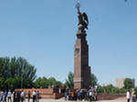

Slide 18
